Slide 1

Clase 44. DATA SCIENCE
SELECCIÓN DEL ALGORITMO Y ENTRENAMIENTO DEL MODELO II
Notes:
Obligatoria siempre

Slide 2


Evaluar métricas de modelos de Regresión.
OBJETIVOS DE LA CLASE
Notes:
Obligatoria siempre. Es lo que queremos alcanzar una vez finalizada la clase. Recordá que se enuncian en principio con el verbo delante (por ejemplo: “Comprender…”, “Analizar…”, “conocer…”, etc).

Slide 3
MAPA DE CONCEPTOS

Slide 4

MAPA DE CONCEPTOS CLASE 44
EVALUACIÓN DE MODELOS
RMSE
MÉTRICAS PARA ALGORITMOS DE REGRESIÓN
MAE
R2
Notes:
Se puede usar para comenzar o finalizar la clase, según sea más conveniente. La información de este slide es de relleno.
Recurso: Mapa de conceptos
Muestra rápidamente los contenidos de la clase y cómo se relacionan. Ayuda a los estudiantes a evitar “perderse” durante la clase, al avanzar en un sentido lineal una diapositiva tras otra. El ejemplo pertenece a la primera clase del curso UX/UI.
Sugerencia: -También se pueden mostrar con un menor énfasis o colores apagados, aquellos contenidos de clases anteriores y que se vinculen con la actual.
-Resaltar con color los temas que se abordan en la clase.

Slide 5




CRONOGRAMA DEL CURSO
Clase 43
Clase 44
Clase 45
Selección del Algoritmo y Entrenamiento del Modelo I
Selección del Algoritmo y Entrenamiento del Modelo II
Validación de modelos - Métricas.
CALCULANDO MÉTRICAS DE CLASIFICACIÓN
REGRESIÓN
CLUSTERING
2
SEGUNDA ENTREGA DEL PROYECTO FINAL
SILHOUETTE
MÉTRICAS DE EVALUACIÓN
Notes:
Recurso: Cronograma del curso - Se muestra al inicio de cada clase
- Tiene un aspecto similar a un calendario. - Resume rápidamente: título de la clase, número y contenidos que abarca
- Guía rápida tanto para docentes, como para estudiantes. - Para mayor ubicación en el curso, también muestra en un tamaño más pequeño lo sucedido la clase anterior y la siguiente.
-Ubicar en el interior de cada clase aquellas cuestiones destacadas con las cuales se encontrará el alumno y con su respectivo nombre: desafíos, entregables de proyecto, actividades colaborativas o ejemplos en vivo.

Slide 6
REPASO DE SESIONES ANTERIORES

Slide 7
Métricas para Algoritmos
de Regresión
Notes:
Material de la clase Clase 19 - Algoritmos y Validación de Modelos de ML

Slide 8

MÉTRICAS PARA ALGORITMOS DE REGRESIÓN
Haremos un Recap Colaborativo
TIEMPO: 20 MIN

Slide 9





ACUERDOS
Presencia
Escucha Activa
Apertura al aprendizaje
Todas las voces
Notes:
ACUERDOS
Presencia
Participar y “estar” en la clase, que tu alrededor no te distraiga.
Escucha Activa
No es lo mismo escuchar que “escuchar”, escuchar más allá de lo que la persona está expresando directamente.
Apertura al aprendizaje
Siempre, pero siempre puedes seguir aprendiendo. Compartir el conocimiento es válido, la construcción colaborativa es la propuesta.
Todas las voces
Escuchar a todos, todos podemos reflexionar. Dejar el espacio para que todos podamos participar.

Slide 10
MÉTRICAS PARA ALGORITMOS DE REGRESIÓN
TIEMPO ESTIMADO: 20 MINUTOS
Consigna: En grupos, desde el soporte de lo visto en clases anteriores, sistematizaremos los siguientes ítems, luego en la puesta en común, cada grupo designado por los tutores, explicará una de las métricas:
Error Cuadrático Medio (RMSE, por sus siglas en inglés, Root Mean Squared Error).
Error Absoluto Medio (MAE, Mean Absolute Error).
R-Cuadrado.
NOTA: usaremos los breakouts rooms. El tutor/a tendrá el rol de facilitador/a.
Herramienta sugerida: Miro
Notes:
Estos temas se ven en las clases Pre-procesamiento estadístico de los datos y Modelos Analíticos para Ciencia de Datos III

Slide 11

☕
BREAK
¡5/10 MINUTOS Y VOLVEMOS!
Notes:
Obligatoria siempre. A la hora del Break, entre 5 y 10 minutos. Considerar ubicar este espacio en un momento adecuado de la clase. Al volver, mostrar los resultados de la pregunta del anterior slide y generar un breve intercambio.

Slide 12
Analizaremos los notebooks sobre Regresión
EJEMPLO EN VIVO
Notes:
“Para pensar”.
¿Como crear encuestas de zoom? Disponible en este video.
El docente generará una encuesta de zoom para que los estudiantes respondan. Esto es una actividad de comprobación.
Sugerimos:
Utilizarlo antes del break para que los estudiantes puedan votar en la encuesta antes de ir al mismo.
Al regresar, mostrar los resultados a los estudiantes.
Si hay buena respuesta de este recurso, se recomienda utilizarlo de forma orgánica en más instancias de la clase.

Slide 13

2
SEGUNDA ENTREGA DEL PROYECTO FINAL
Deberán entregar la segunda entrega de tu proyecto final.

Slide 14
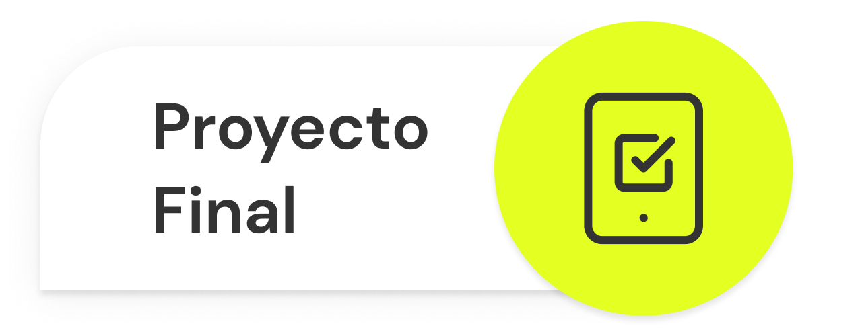
SEGUNDA ENTREGA DEL PROYECTO FINAL
Formato: Link a repositorio de Github o documento de Jupyter. El archivo debe tener el nombre “Entrega2+Apellido”. Sugerencia: Solo un miembro del equipo deberá entregar el desafío por plataforma.
>>Objetivos Generales: Entender el problema de negocio e identificar los elementos a ser considerados para el planteamiento de un Modelo de Data Science. Describir los datos de negocio y las relaciones entre datos mediante el Análisis Exploratorio de Datos. Elegir el algoritmo de entrenamiento y preparar los datos para el proceso de entrenamiento del modelo. Evaluar los indicadores de desempeño predictivo del modelo y realizar optimizaciones. Construir una presentación ejecutiva para la alta gerencia mostrando los resultados del modelo. >>Objetivos Específicos: Desarrollar las instancias de Data Acquisition y Data Wrangling en tu trabajo final. Elegir una variable de target. Seleccionar algoritmos candidatos, definiendo qué parámetros probar con datos para cada algoritmo mediante un análisis comparativo
Notes:
La consigna de este desafío se relaciona orgánicamente con la consigna de la tercera entrega. En esta pre entrega, los estudiantes deben solamente seleccionar múltiples algoritmos candidatos, que ya pueden estar ‘probados’ y evaluados a priori o no. En la próxima instancia esto último será requisito: probarlos, evaluarlos y en base a este trabajo elegir el más adecuado para cada caso particular. Se debe hacer hincapié en la importancia de un Storytelling adecuado a la presentación del proyecto.

Slide 15
SEGUNDA ENTREGA DEL PROYECTO FINAL
Formato: Link a repositorio de Github o documento de Jupyter. El archivo debe tener el nombre “Entrega2+Apellido”. Sugerencia: Solo un miembro del equipo deberá entregar el desafío por plataforma.
>>Se debe entregar: Presentación de la empresa, organización o problema específico. Preguntas y objetivos de la investigación. Conformación del equipo de trabajo.

Slide 16

¿PREGUNTAS?

Slide 17
¡MUCHAS GRACIAS!
Resumen de lo visto en clase hoy:
- Métricas de modelos de regresión
Notes:
Obligatoria siempre. En caso de cerrar con el “mapa de conceptos” se puede dejar solo “muchas gracias”. Completar el resumen con palabras claves de lo visto.

Slide 18

OPINA Y VALORA ESTA CLASE

Slide 19
#DEMOCRATIZANDOLAEDUCACIÓN

